Slide 1
Учебный курс
Введение в специальность
СПбГУТ им. М.А.Бонч-Бруевича
Факультет СС, СК и ВТ
Лекция 1
Проф., д.т.н. Борис Гольдштейн,
заведующий кафедрой
Инфокоммуникационных систем
www.iks.sut.ru

Slide 2
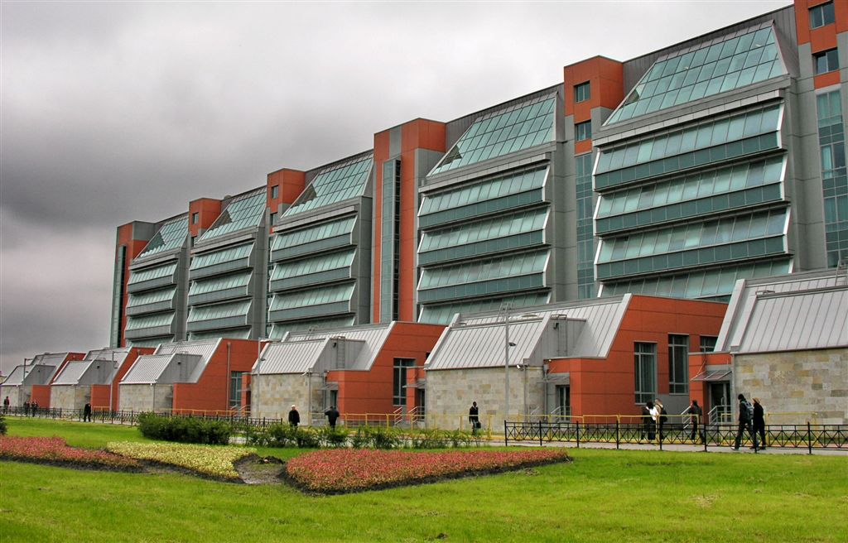
Кафедра инфокоммуникационных систем
СПбГУТ им.проф. М.А. Бонч-Бруевича
Инфокоммуникационное образование, устремлённое в будущее

Slide 3
Этапы развития общества
 | Доля инфокоммуникаций в ВВП | Цель и предмет преподавания
Индустриальное (~ 1930÷1980) | 1-2% | ТфОП, ТгОП, СДЭ
Постиндустриальное (~ 1980÷2005) | 2-3% | ТфОП, +СПС, +Интернет
Электронное (~ 2005÷2015) | 10% | e-общество, + е-торговля, +е-обучение, +е-правительство
Информационное всепроникающее (~ 2015÷2025) | >20% | u-общество, +WAN-MAN-LAN-BAN +M2M, +IoT

Slide 4
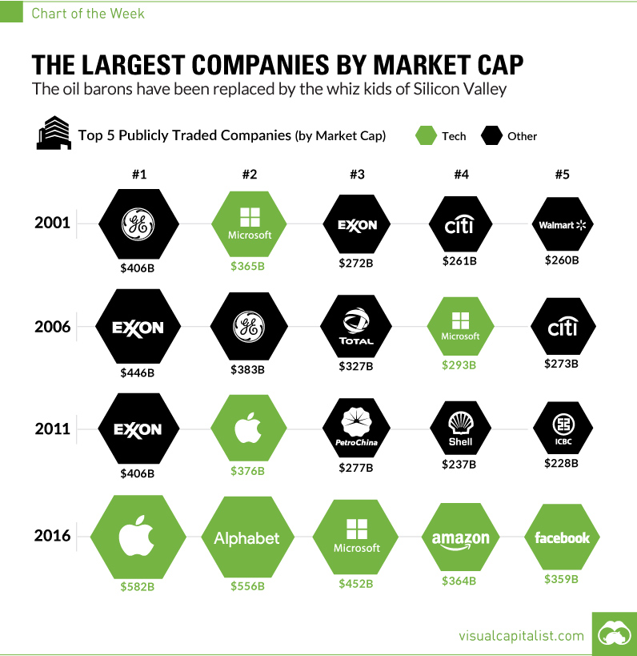

Slide 5
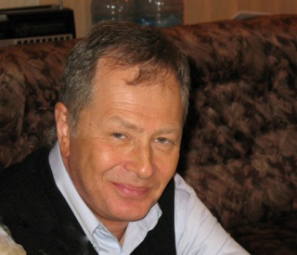
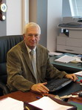
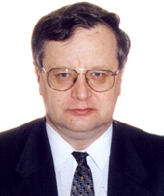
Структура факультета инфокоммуникационных сетей и систем (ИСиС)
Инфокоммуникационных систем
.
Кафедра
ИКС
Кафедра
ОПДС
Кафедра
СС
Кафедра
ПИ и ВТ
НОЦ
Зав. кафедрой
Гольдштейн Б.С.
. Сетей связи и передачи данных
Декан
Бузюков Л.Б.
Зав. кафедрой
Кучерявый А.Е.
Программной инженерии . и вычислительной техники
Зав. кафедрой
Бузюков Л.Б.
Научно-образовательный центр исследований инфокоммуникационных технологий и протоколов

Slide 6
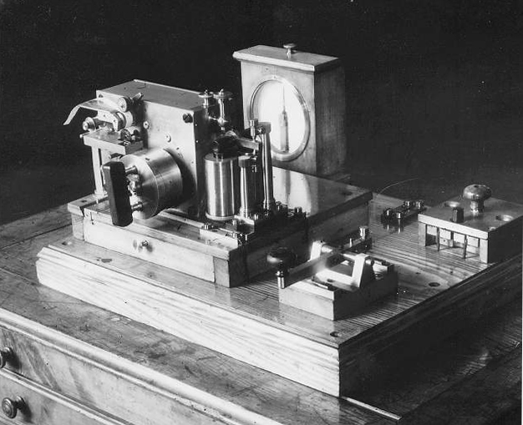
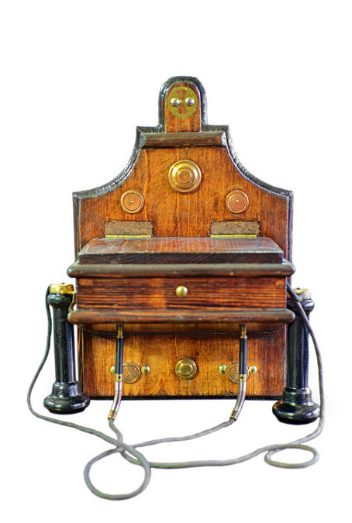
Чему учили?
Старейшая кафедра телефонии в России

Slide 7
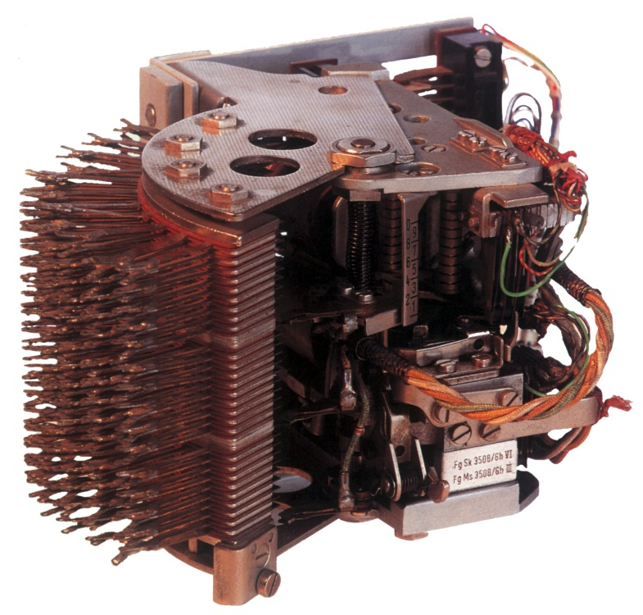
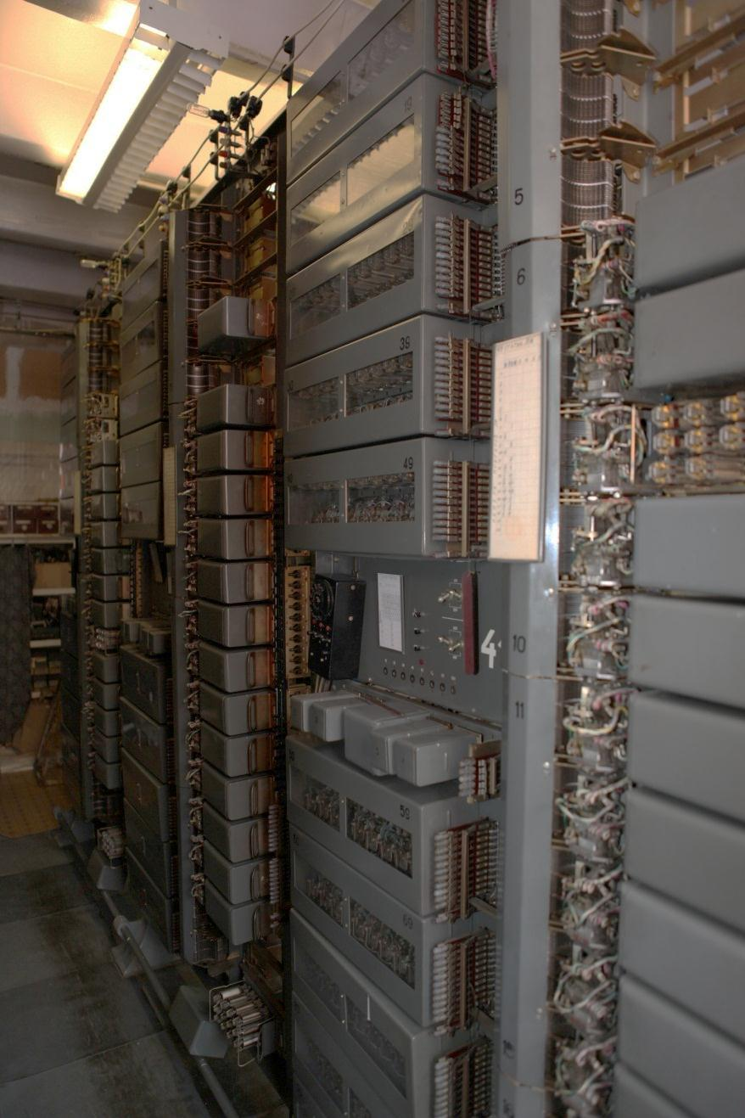
Чему учили?
Базовая кафедра Операторов фиксированной связи России

Slide 8
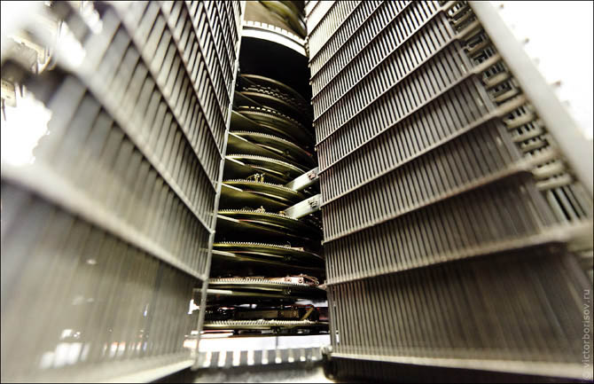
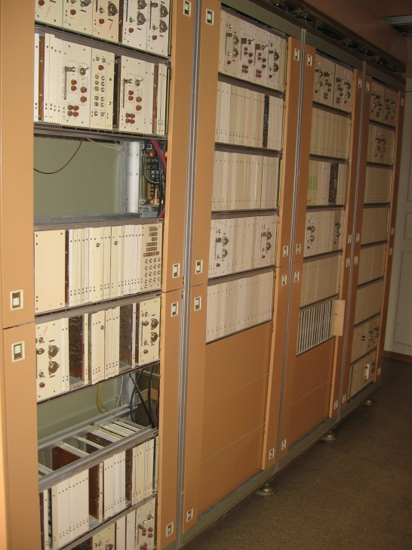
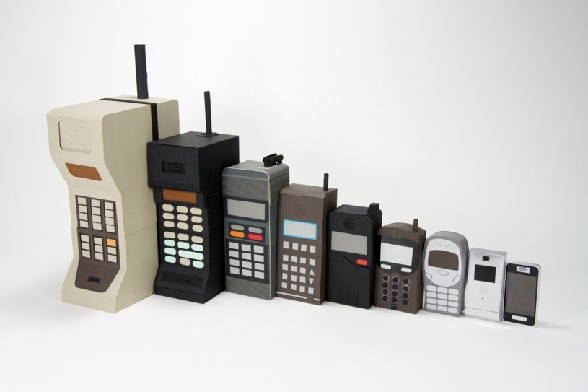
Чему учили?
Базовая кафедра Операторов мобильной связи России

Slide 9


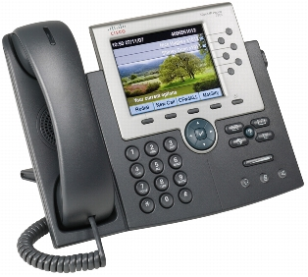
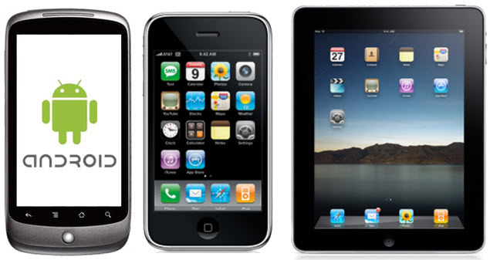
Чему учим?
Инфокоммуникационные сети и системы XXI века

Slide 10

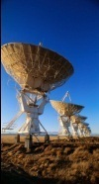







Современные инфокоммуникационные сети
Спутниковые
сети
WiFi
WiMAX
ТВ-сети
ТфОП
LTE; 4G сети
Ad Hoc и
сенсорные
сети
Mesh сети
сети 5G и SON
2G/2.5|G/3G сети
10

Slide 11
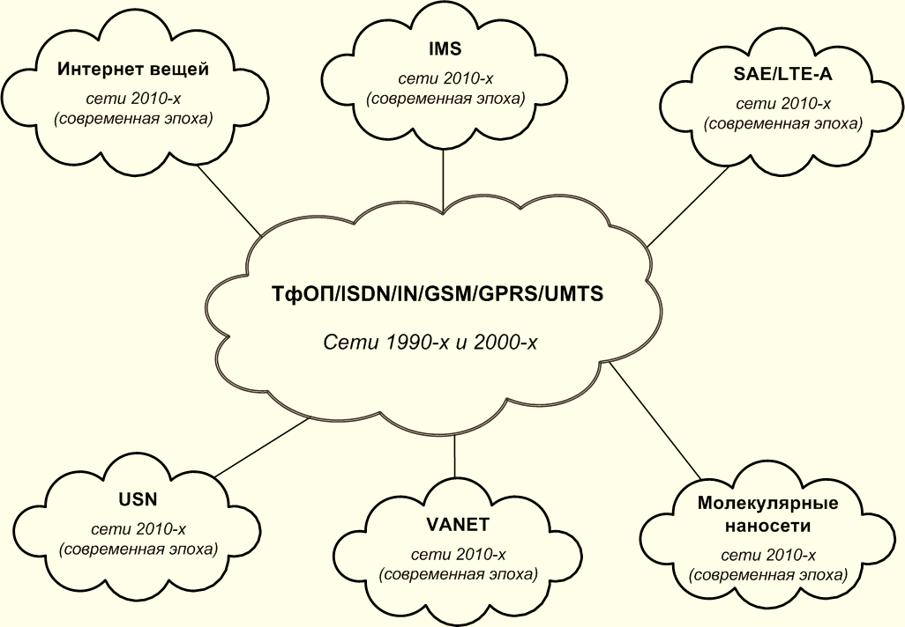
Инфокоммуникационные сети 2010-х
Наносети
сети 2020-х

Slide 12
Интернет вещей - IoT (Y.2060)

Slide 13
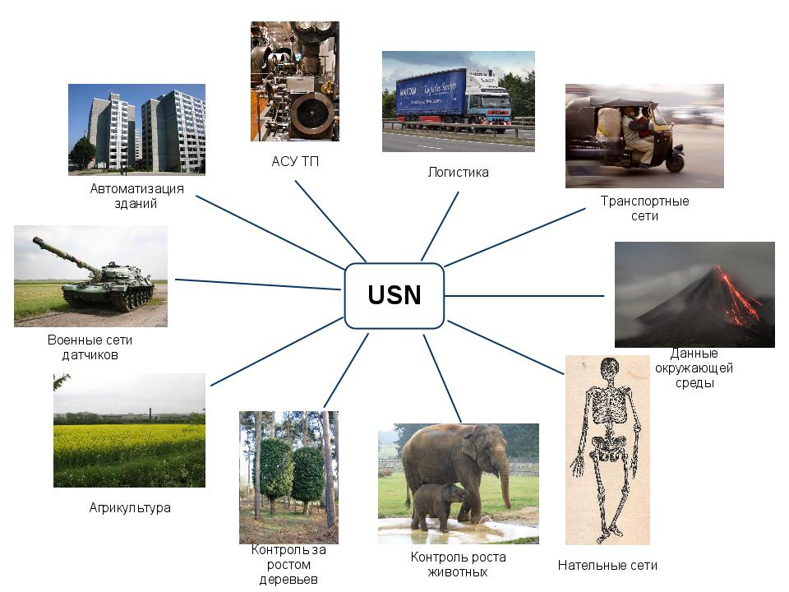
Всепроникающие сенсорные сети

Slide 14
Услуги VANET
Обеспечение безопасности
  помощь водителю (навигация, объезд массовых столкновений, изменение дорожной разметки)
  информационная поддержка водителя (скоростной режим, информация о проведении дорожных работ)
  Предупредительная сигнализация (аварийные ситуации, преграды или происшествия, неблагоприятные дорожные условия)
Комфорт
  группа по интересам в локальных пробках
  текущий трафик на дороге, погода
  игры он-лайн, прием/передача сообщений

Slide 15
Cеть VANET
NGN
IEEE 802.11x или IEEE 802.16x
IEEE 802.11p
Направление движения
IEEE 802.11x или IEEE 802.16x
NGN

Slide 16
Эволюция TELCO на пути к 2020-м
Миграция телеком-инфраструктуры в сторону ИТ, выравнивание технологического и IT-ландшафта
Взаимопроникновение смежных индустрий: телеком, финансовые услуги, ритейл, интернет – как следствие, усиление конкуренции в клиентском сервисе и кратное ускорение темпов вывода на рынок новых продуктов и сервисов
Аналитика больших данных, промышленный интернет, облачные и таргетированные сервисы.
Собственный контент, как один из драйверов развития и отхода от идеологии «трубы».

Slide 17
Наши аналоги учебных программ
Университет | Учебные программы инфокоммуникационных направлний
Massachusetts Institute of Technology | Bachelor of Science in Electrical Engineering and Computer Science Bachelor of Science in Computer Science and Engineering Master of Engineering in Electrical Engineering and Computer Science Master of Science in Electrical Engineering and Computer Science
Stanford University (CA) | Bachelor of Science in Computer Science Bachelor of Science in Computer Systems Engineering Master of Science in Computer Systems Engineering Master of Science in Computer Science
University of California–Berkeley | Bachelor of Science in Computer Science Master of Science in Computer Science

Slide 18
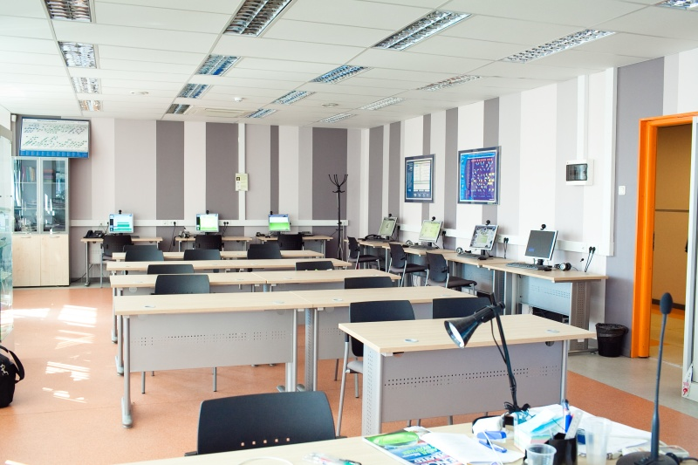
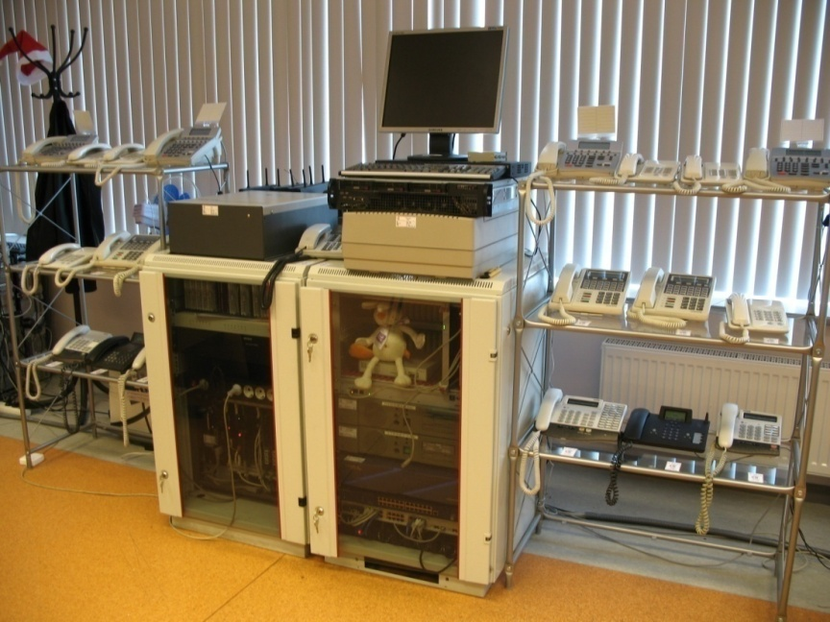
Наши лаборатории
Лаборатория NGN/IMS

Slide 19
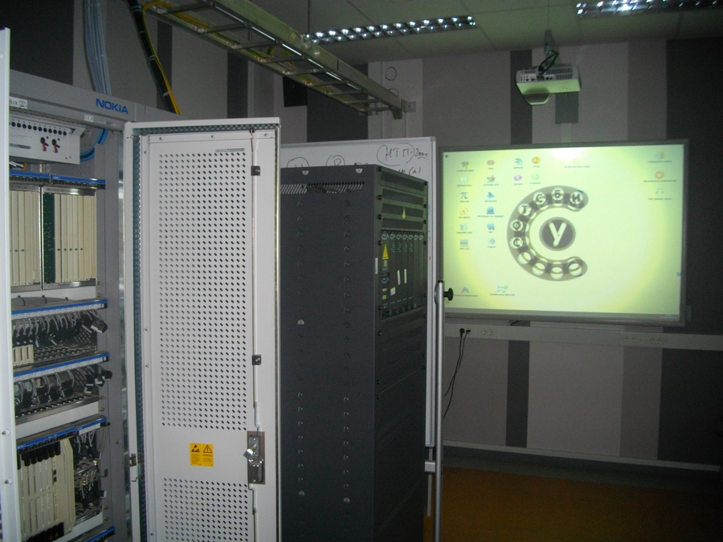
Где учим?

Slide 20
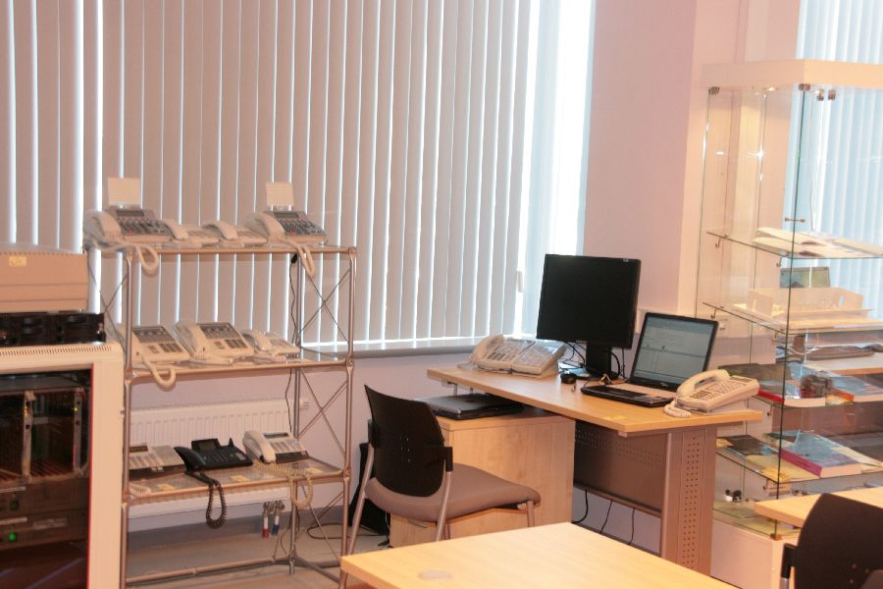
Где учим?

Slide 21
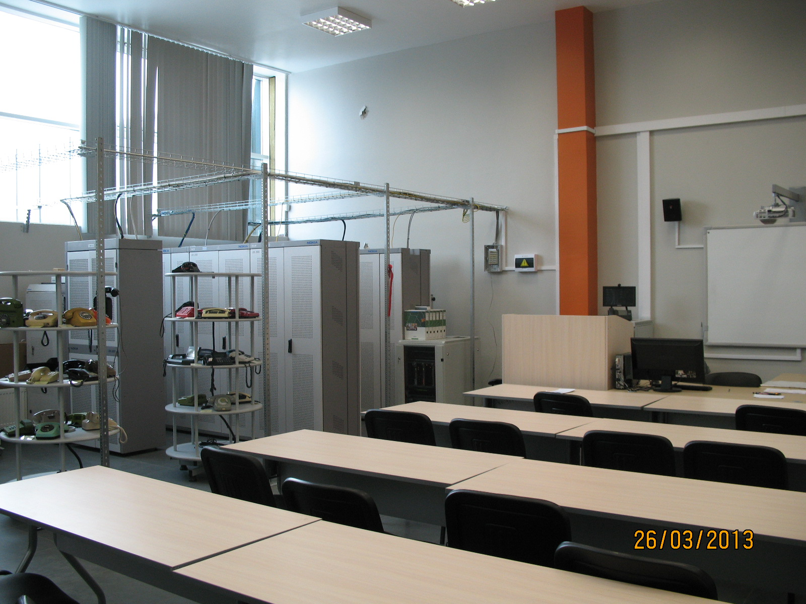
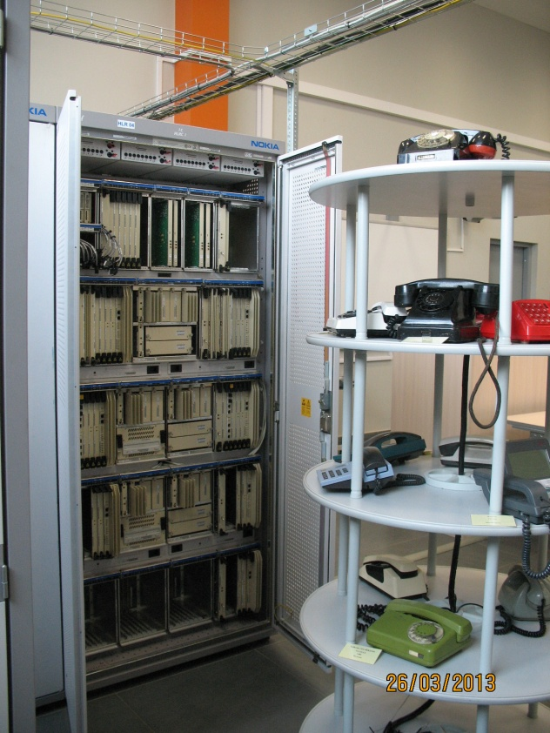
Наши учебные лаборатории
ЛАБОРАТОРИЯ ИМ. Р. А. АВАКОВА

Slide 22
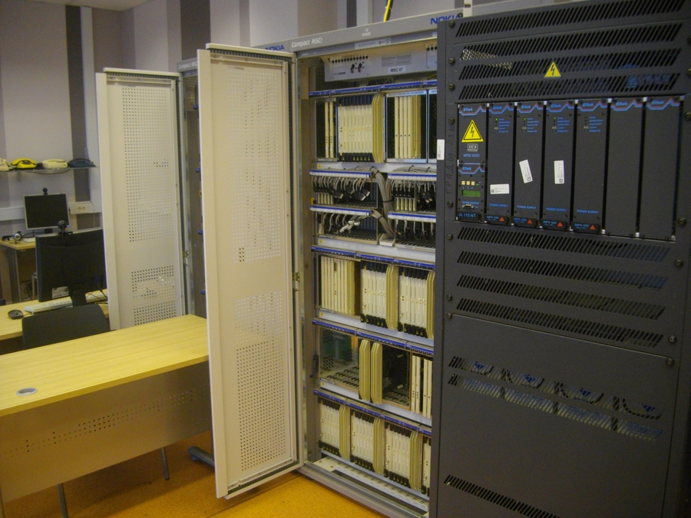
Где учим?

Slide 23
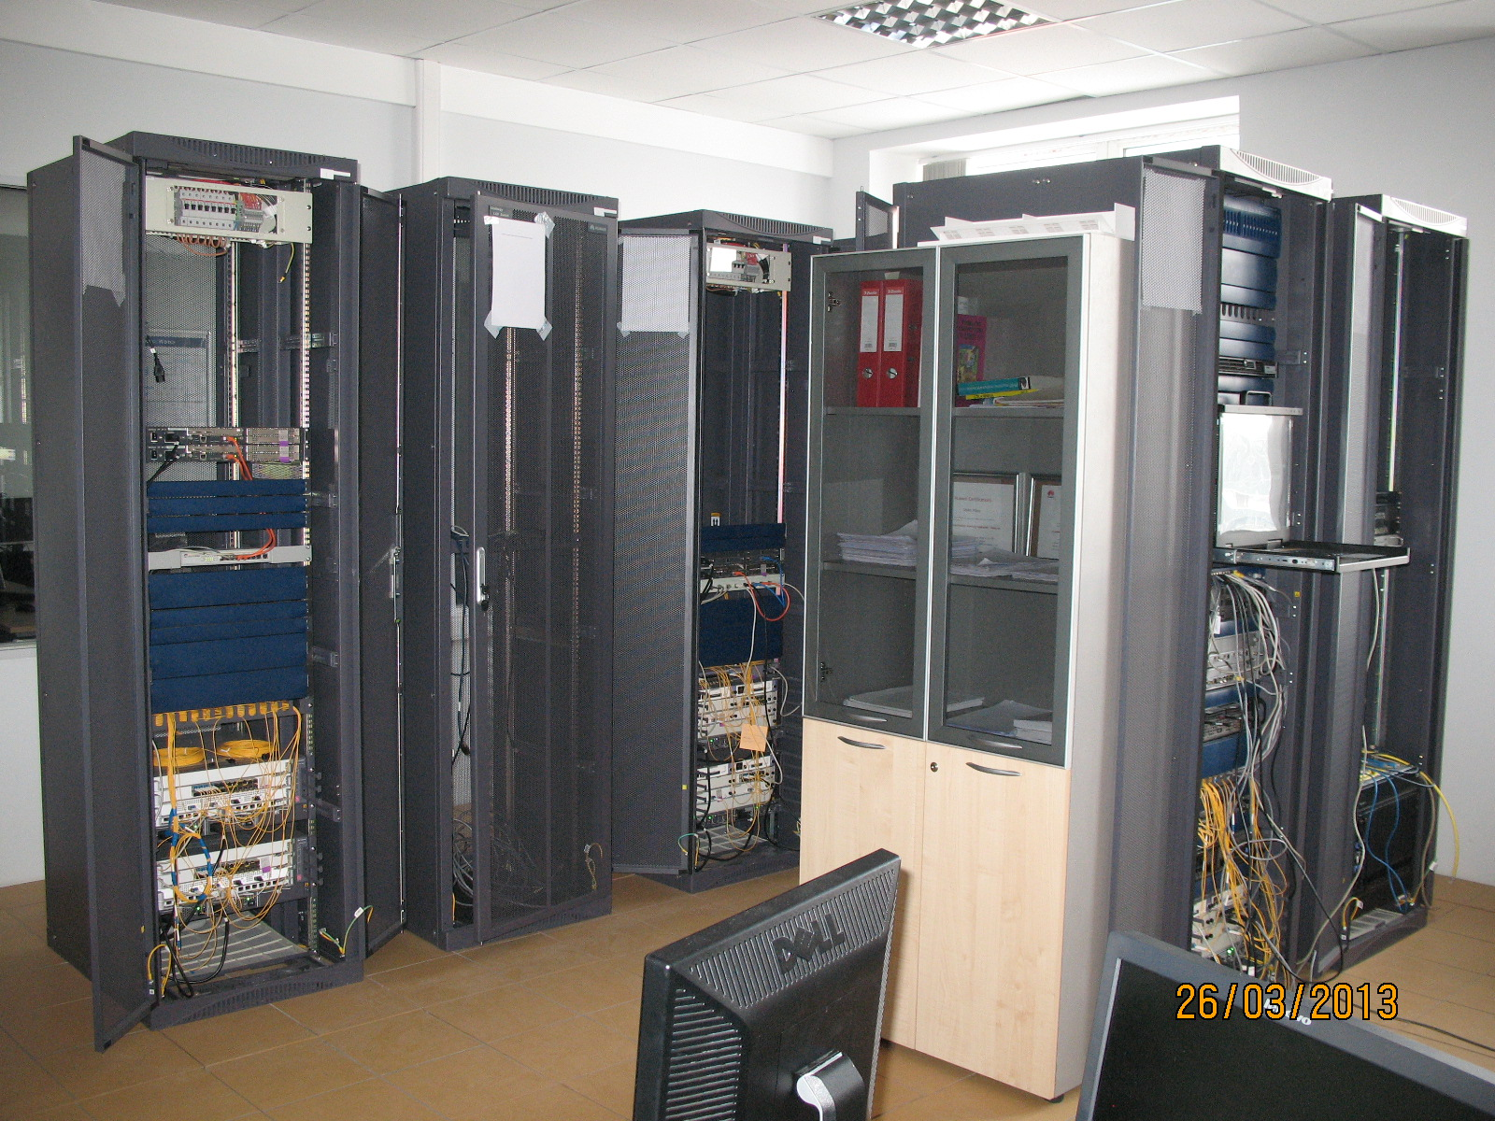
Наши лаборатории
Лаборатория НОЦ

Slide 24
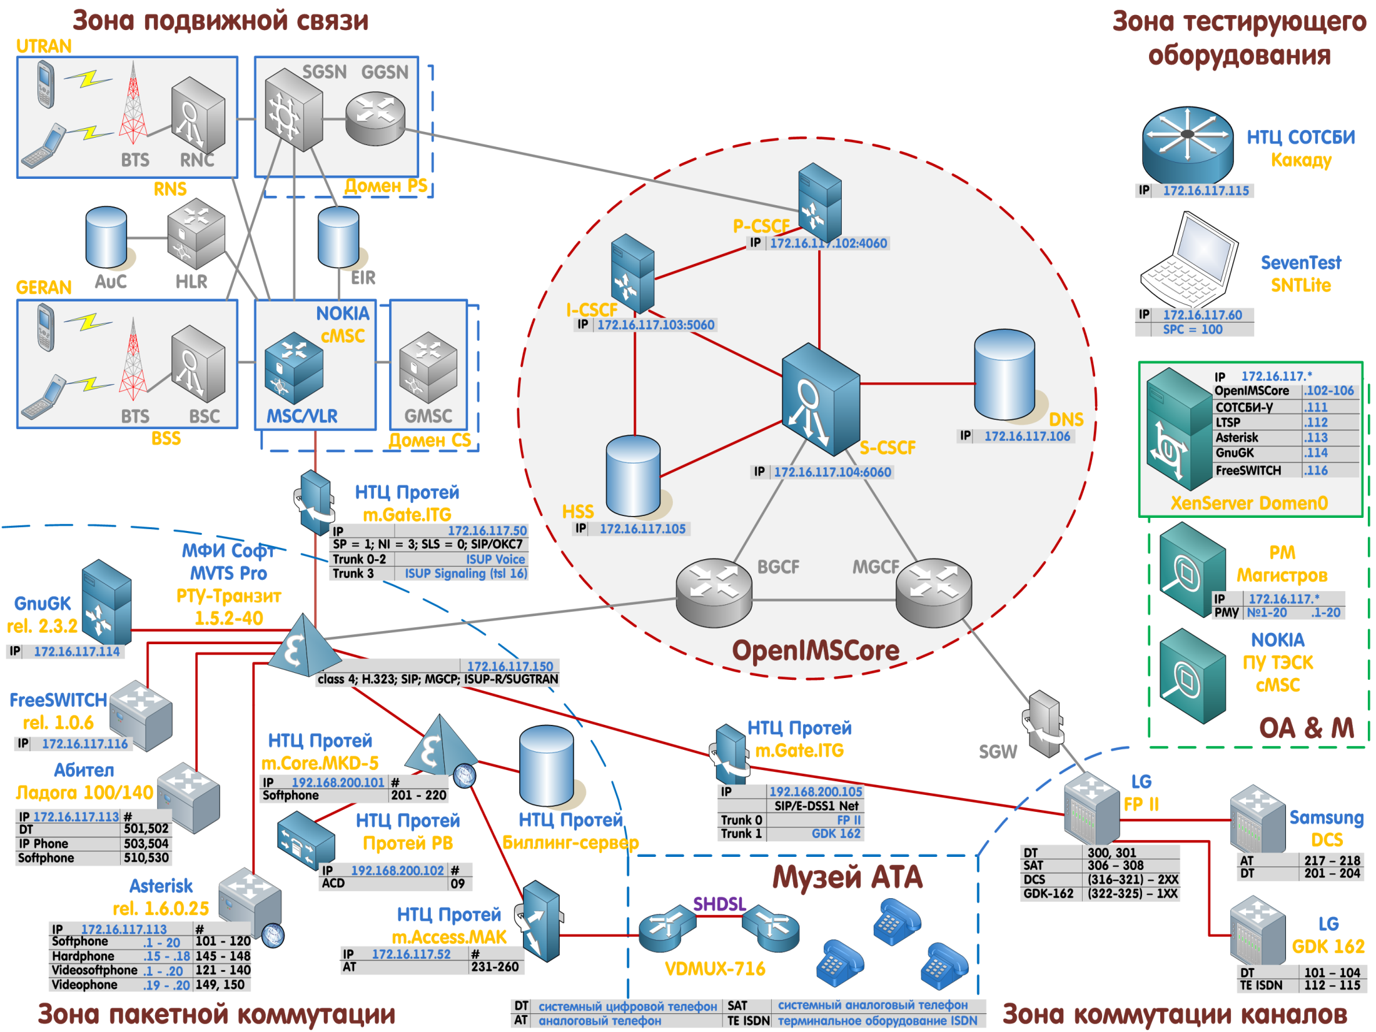
Тестовая сеть кафедры ИКС

Slide 25
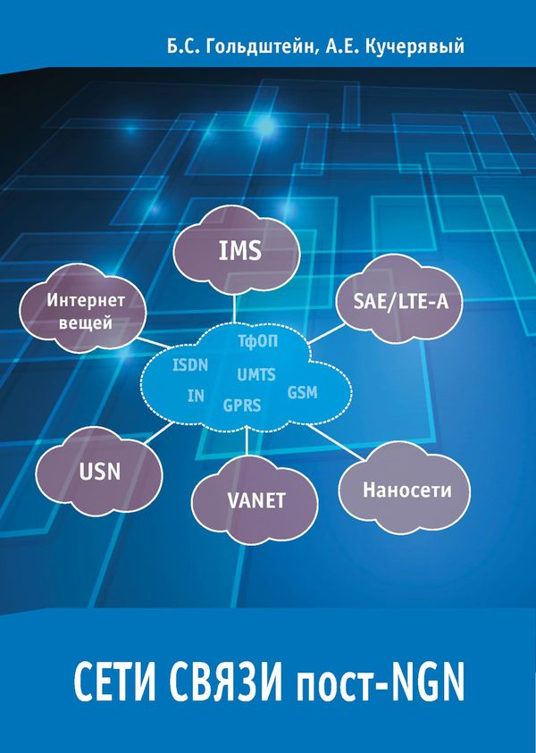





Наши учебники

Slide 26









Лабораторные работы

Slide 27
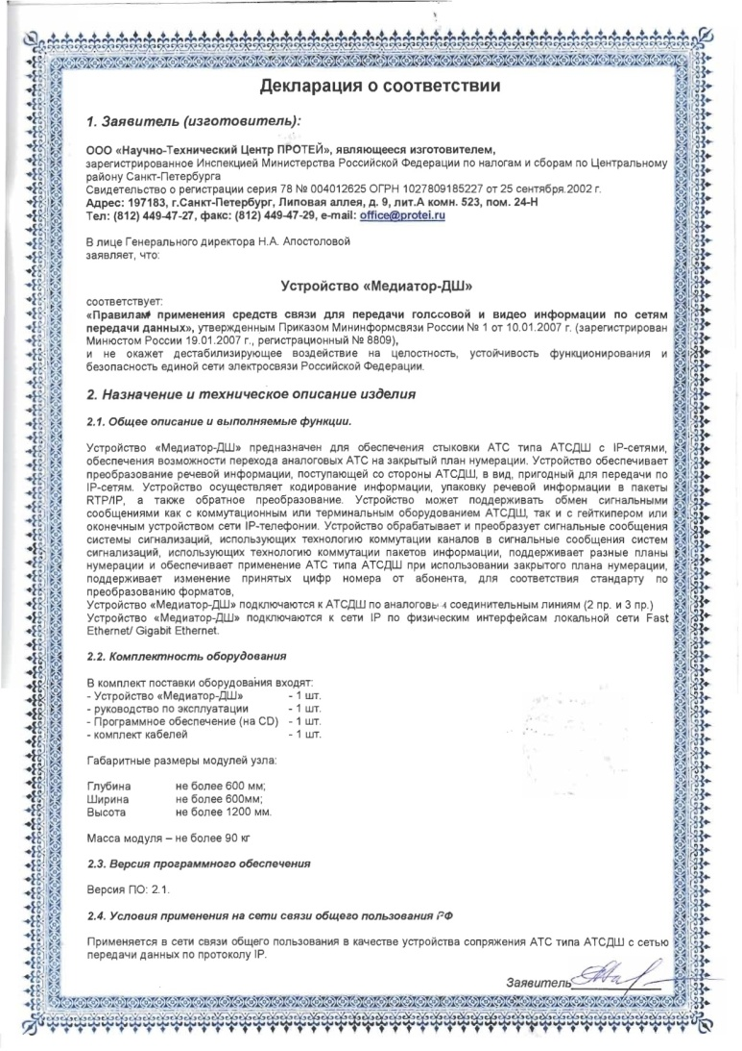
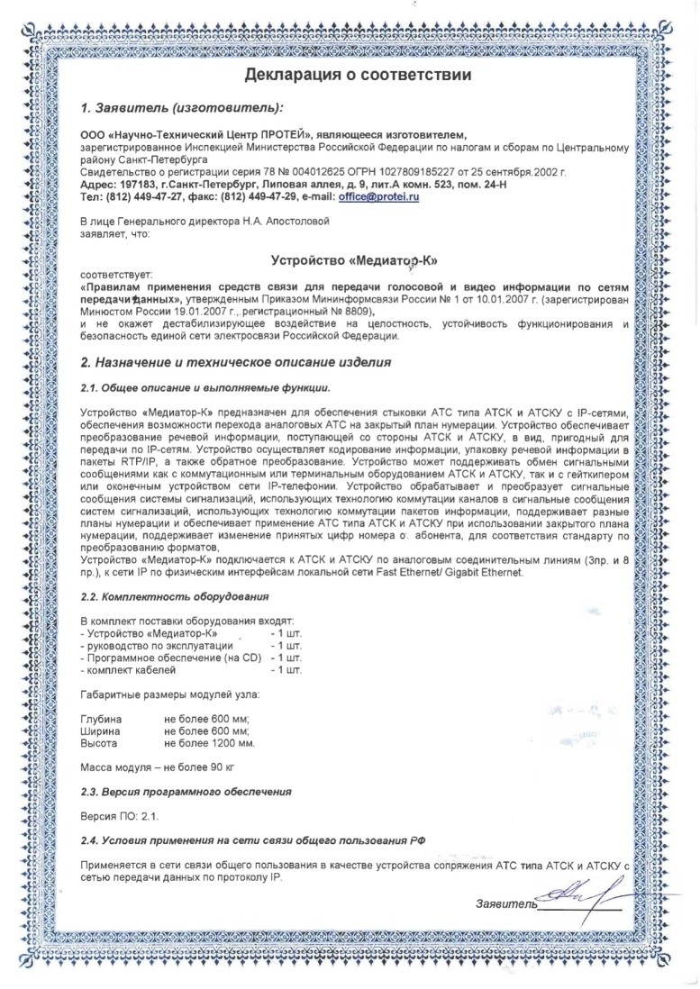
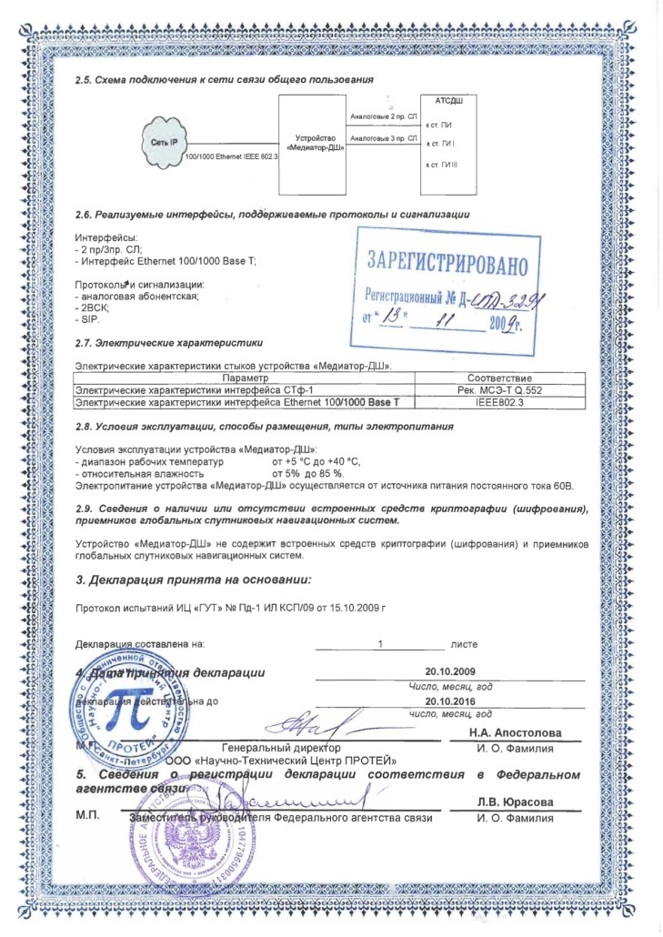
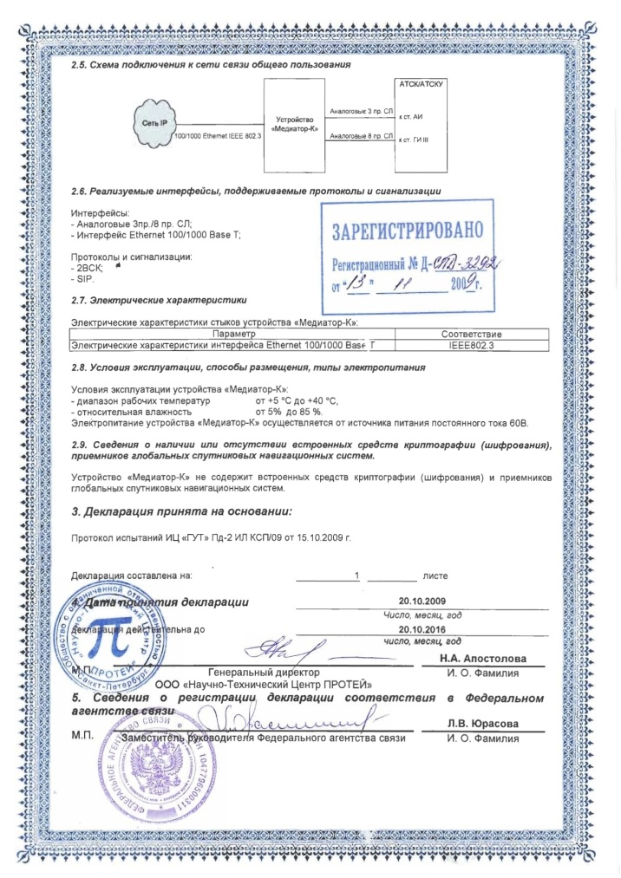
Научно-исследовательская работа студентов

Slide 28










Наши магистры и аспиранты
Кот-д’Ивуар
Россия
Египет
Германия
Монголия
Йемен
Узбекистан
Сенегал
Казахстан

Slide 29




Чему учим?
2016 г.
12 семестров
2022 г.
Мобильная связь
Мультимедиа
СПС
ТфОП
Интернет
Видео
VoIP
Видео
Управление
сетью
Приложения
Управление
сеансами связи
Коммутация и транспорт
Терминальное
оборудование
пользователей

Slide 30
Перспективы по окончании учёбы?
Динамика создания вакансий и подачи резюме
студентов старших курсов и выпускников кафедры ИКС за 2012 – 2015 годы
Рост, %%
Кварталы
I
II
III
IV
I
II
III
IV
I
II
III
IV
I
II
2012
2013
2014
2015
Вакансии
Резюме

Slide 31
Структура ТфОП в ХХ веке

Slide 32
Основы ТфОП в ХХ веке
3 вызова в ЧНН
3 минуты
3 кГц

Slide 35
ДОСТУП

Slide 36
Три источника сети доступа
Речь
Разговор, IVR, оповещение, речевая почта
Данные
Интернет, электронная почта,
Видеоинформация
VoD, видеоконференция

Slide 37


Три составные части сети доступа
Медь
E1 G.703
E1 HDSL
Оптика
SDH (STM-1/STM-4)
E3
Радиоканал
E1/E3
RU
CU

Slide 38
iМАК
Сеть с
коммутацией каналов
МSAN
E1
V5
АЛ
АТС
SIP, H.248
RTP/TCP/IP
SHDSL
IP-сеть
IAD
Ethernet

Slide 39
Технологии широкополосного радиодоступа
LTE
32,6 Mbit/s
Пропускная способность
Downlink
UMB
31,8 Mbit/s
WIMAX 16e ***
11 Mbit/s
HSPA+
6,7 Mbit/s
WIMAX 16d
HSDPA
3,5 Mbit/s
EV-DO RevA
2 Mbit/s
UMTS
1,5 kbit/s
EV-DO Rev0
700 kbit/s
Используемая полоса
20Mhz
10Mhz
1xRTT
100 kbit/s
EDGE
100 kbit/s
per user
5Mhz
CDMAOne
1,25Mhz
GSM / GPRS
12 kbit/s
1995
2000
2005
2010
2015
Availabilty
GSM family
CDMA family
WIMAX family
Notes:
Edge impact sur QoS voix ???
Portables bibande pour voix en 1800 avec densification !!!
+ petite bande de protection : 0,3 Mhz

Slide 40
Коммутация и маршрутизация

